Slide 1
№16 Сәкен Сейфуллин атындағы орта мектебі
коммуналдық мемлекеттік мекемесі
Сабақтың тақырыбы:
“Тамақтанудың
маңызы”
Биология пәнінің мұғалімі: Ж.Калимханов

Slide 2
Сынып/ мерзімі | 8
Сабақ/тақырыбы | Тамақтанудың маңызы. Тағамдық өнімдер және қоректік заттар: нәруыздар, майлар, көмірсулар, витаминдер, су, минералды тұздар,. Тағам-денсаулықтың аса маңызды экологиялцық факторы. Тағамдық өнімдердің экологиялық тазалығы.
Сабақтың мақсаты | Тамақтанудың маңыздылығымен таныстыру. Дұрыс тамақтанудың адам денсаулығына тигізетін пайдасы туралы ұғындыру. Алған білімдерін өмірде қолдана алуға баулу.
Күтілетін нәтиже | Тамақтанудың маңыздылығымен танысады. Дұрыс тамақтанудың адам денсаулығына тигізетін пайдасы туралы ұғынады. Алған білімдерін өмірде қолдана алады.
Сабақтың әдісі | “Ыстық орындық” әдісі “Тікелей эфир” әдісі “2 жұлдыз 1 тілек” әдісі “баланс дөңгелегі” әдісі

Slide 3
Уақыты | Сабақ кезең/рі | Мұғалімнің іс-әрекеті | Оқушының іс-әрекеті | Ресурстар
3 мин 2 мин 5 мин | Кіріспе | «Шаттық шеңберін» ұйымдастырамын. Оқушыларды тағам өнімдер атауы бойынша 4 топқа бөлемін. «Ыстық орындық» әдісі Үй тапсырмасына байланысты сұрақтар қоямын. Үйде түзіп келген тест тапсырмаларын жұпта тексертіп, бағалатамын. | Шаттық шеңберінде оқушылар бір-біріне жақсы тілектер айтады. Оқушылар 2-топқа бөлінеді: 1.Тағамның маңыздылығы 2. Тағамдық заттардың қызметі Сұрақтарға жауап бере отырып, өткен тақырыпты естеріне алады. Әр бір оқушыдан екі оқушы шығады,бір минутта сұрақтарға жауап береді қай топтың оқушысы көп жауап берсе сол топқа ұпай саналады. | Топ аттары жазылған қағаздар Оқулық, тест парақшалары
17 мин 10 мин | Негізгі бөлім | Жаңа сабақ Тамақтанудың маңызы туралы «Тікелей эфир әдісі бойынша жаңа тақырыпты талдау» Тағам - денсаулыққы аса пайдалы факторы тақырыбына әңгіме дебат жүргіземін. | Әр топқа тапсырма беріледі, сол тапсырманы диктор -тілші әдісі арқылы талдау. Берілген тақырып бойынша топтар пікір алмасады. Әр топ өз тұжырымын ұсынып, дәлелдейді. | АКТ, маркер, плакат
3 мин | Қорытынды | Сұрақ-жауап арқылы қорытындылаймын. | Сұрақтарға жауап беру арқылы сабақты пысықтайды. | Оқулық
2 мин | Бағалау. | Сыныптасын және өзін-өзі критериалды бағалау жүргіземін. «Баланс дөңгелегі» стратегиясымен формативті бағалау | Сыныптасын және өзін-өзі критериалды бағалап шығады. | Баланс дөңгелегі.
2 мин | Рефлек сия | Кері байланыс | Екі жұлдыз бір тілек. | Жұлдызша мен тілек таратылады.
1 мин | Үйге тапсырма беру | Келесі сабақта өтілетін тақырыпты оқып, зерттеу жасау. | Күнделікке жазады. | Күнделік

Slide 4
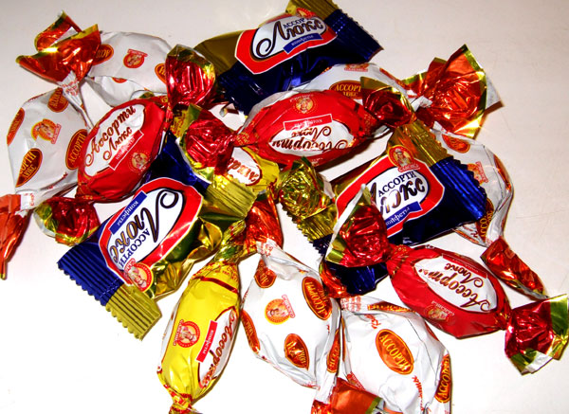

Slide 5
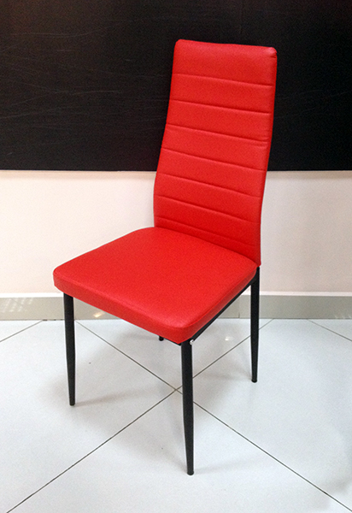

Slide 7
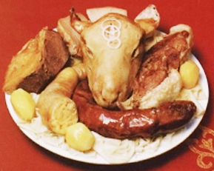
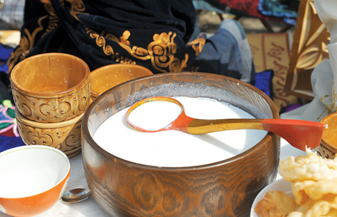

Slide 8
Тамақтанудың маңызы
маҚСАТЫ:
Тағам денсаулықтыңьт аса маңызды экологиялық факторы, тамақтанудың
гигиеналық талабы
және дұрыс тамақтану туралы білімдерін кеңейтеді.

Slide 9
Сабақтың тақырыбы
Әдіс-тәсілдер
Күтілетін нәтиже
Сабақтың мақсаты
“Ыстық орындық” әдісі
“Тікелей эфир” әдісі
“2 жұлдыз 1 тілек” әдісі
“баланс дөңгелегі” әдісі
Ас қорытудың маңыздылығы, тамақтанудың
гигиеналық талабы
және дұрыс тамақтану туралы білімдерін кеңейтеді.
Тағамның
маңыздылығы
Ас қорытудың маңыздылығы, тамақтанудың
гигиеналық талабы
және дұрыс тамақтану туралы білімдерін кеңейтеді

Slide 10
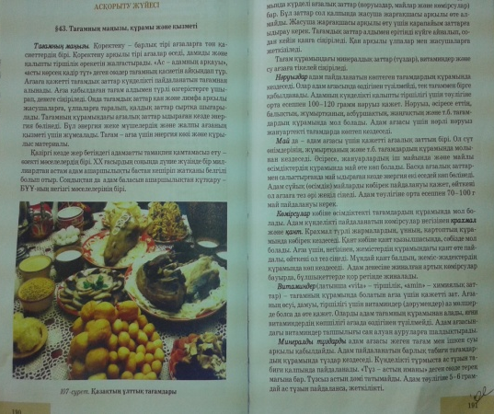
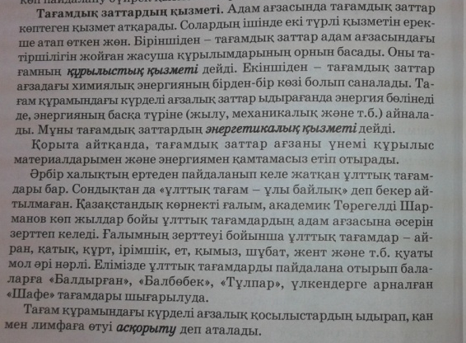
Тағамның маңыздылығы
Тағамдық
заттардың
қызметі

Slide 11
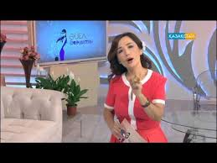
Тікелей эфир

Slide 12
Тағамның
маңыздылығы
Тілші “Тағамның маңыздылығы”
туралы сұхбат береді
қашықтықтан
Тікелей эфирде ғалым
Л.Пастермен сұхбат
Тағамдық
заттардың
қызметі

Slide 13
Критерийлер
арқылы бағалау
12-14=3
9-11=2
5-7=1

Slide 14
Нүктелер
арқылы
дауыс беру

Slide 15
Тамақтанудың маңызы | Сізге сабақ қаншалықты ұнады.
 | 2. Топ мүшелерінің жұмысына беретін бағаңыз.
 | 3 Сабақтағы әдіс-тәсілдерді бағалауыңыз.
 | 4 Жалпы сабаққа беретін бағаңыз
1
2
4
3
Баланс дөңгелегі

Slide 16
Білім көп өмір аз,
Керегіңді тасқа жаз

